Slide 1
Basketball - one of the most popular sports in the world.

Slide 2
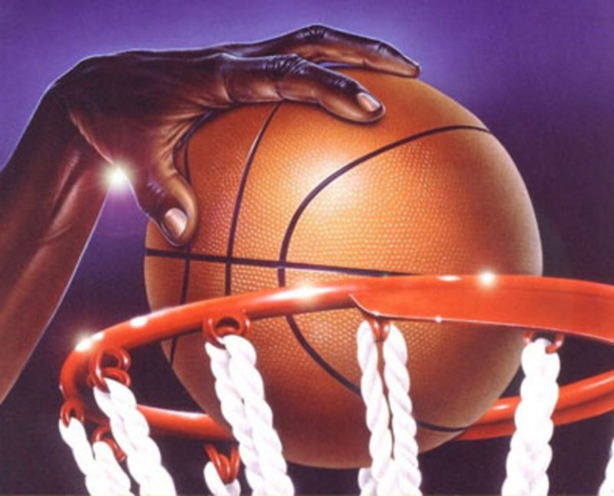
History
Humble college instructor named James Naismith. The 1 of December in 1891 he tied two baskets of peaches from the railing to the gym and by dividing the eighteen students into two teams,

Slide 3
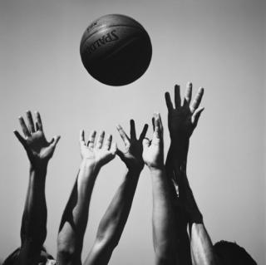
invited them to play, the meaning of which boiled down to, to throw more balls into the opponents' basket. The foundation was laid.

Slide 4
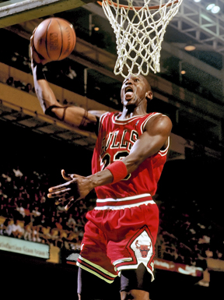
In 1892, the gym teacher of Smith-College in Northampton (Massachusetts) Sendoy Berenson created the first rules for women's basketball.

Slide 5
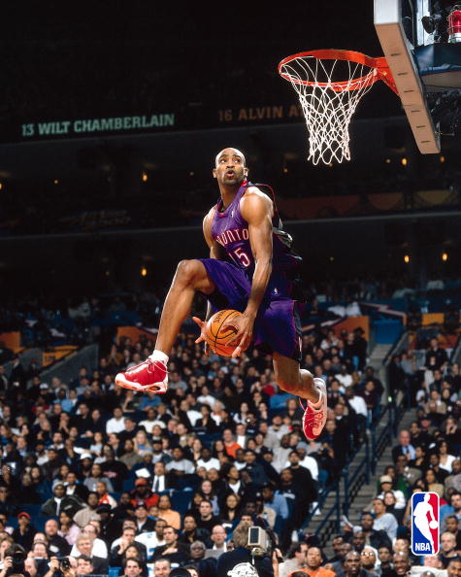
Originally, the game of basketball, James Naismith have been formulated and consisted of only 13 points. Over time, the basketball changed, changes in demand and regulations. The first international rules were adopted in 1932 at the first Congress of FIBA, after they repeatedly adjusted and changed, the last major changes were made in 1998 and 2004.

Slide 6
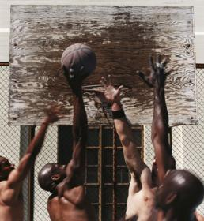
The rules:
Basketball is played by two teams, each consisting of five players. The goal of each team - to throw the ball in the ring net (basket) of the opponent and prevent the other team to take the ball and throw it in the basket. The basket is at a height of 3.05 meters from the floor (10 feet).

Slide 7
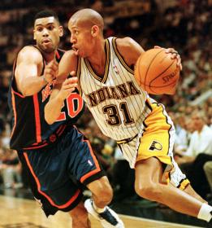
From each team on the court is located on 5 people, only 12 people on the team, the replacement is not limited. A goal in the near and middle distance, scored 2 points, with distance (due to the three-point line) - 3 points. Free throw is estimated at one point. The standard size of a basketball court 28 meters long and 15 feet wide.

Slide 8
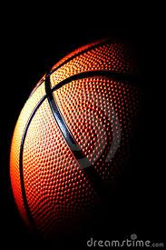
His career in the NBA Wade started in 2003, after which he was recognized as one of the best players in the league. He played basketball more than once for the USA, where he received a bronze medal; at the Olympics in 2008, Duane received the gold.

Slide 9
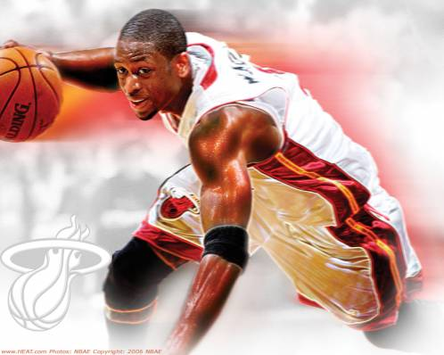
The most Famous basketball players:
Dwyane Wade
The popular and part-time best player of the team "Miami Heat“, he was born in 1982 in Chicago, Illinois.

Slide 10
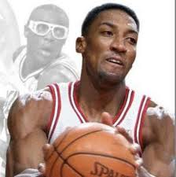
Scottie Pippen
Team player, "Chicago Bulls" for the position of "easy" forward Scottie Pippen, six times brought the team to victory in NBA games. In addition to their team Pippen played for the U.S. and twice became Olympic champion. Recently named the best basketball player, Scottie is included in the list of fifty best players in the NBA.

Slide 11
В 1892 году преподавателем физкультуры Смит-колледжа в Нортгемптоне (Массачусетс) Сендой Беренсон были разработаны первые правила женского баскетбола
Перевод к презентации Basketball
скромный преподаватель колледжа по имени Джеймс Нейсмит. 1 декабря 1891 года он привязал две корзины из-под персиков к перилам балкона спортивного зала и, разделив восемнадцать студентов на две команды, предложил им игру, смысл которой сводился к тому, чтобы забросить большее количество мячей в корзину соперников. Начало было положено.
Изначально правила игры в баскетбол были сформулированы американцем Джеймсом Нейсмитом и состояли лишь из 13 пунктов. С течением времени баскетбол изменялся, изменений потребовали и правила. Первые международные правила игры были приняты в 1932 году на первом конгрессе ФИБА, после этого они многократно корректировались и изменялись, последние значительные изменения были внесены в 1998 и 2004 годах
Изначально правила игры в баскетбол были сформулированы американцем Джеймсом Нейсмитом и состояли лишь из 13 пунктов. С течением времени баскетбол изменялся, изменений потребовали и правила. Первые международные правила игры были приняты в 1932 году на первом конгрессе ФИБА, после этого они многократно корректировались и изменялись, последние значительные изменения были внесены в 1998 и 2004 годах

Slide 12
Дуэйн Вейд
Популярный и по совместительству лучший игрок «Майами Хит» родился в 1982 году в городе Чикаго, штат Иллинойс. Свою карьеру в НБА Вейд начал с 2003 года, после чего был признан одним из лучших игроков лиги. Баскетболист не единожды играл за сборную США, где получил бронзу, а вот на Олимпийских играх в 2008 году Дуэйн получил золото.
Скотти Пиппен
Игрок команды «Чикаго Булз» на позиции «легкого» форварда Скотти Пиппен, шесть раз приносил команде победу в играх НБА. Помимо своей команды Пиппен играл за сборную США и два раза становился олимпийским чемпионом. Недавно Скотти назвали лучшим баскетболистом и включили в список пятидесяти лучших игроков НБА

Slide 13
Эй, ​​друзья!
Как вы знаете, моя семья владеет горным коттеджа в Буковель, Karpates (рядом гора Говерла), и мне было интересно, если вы хотите присоединиться ко мне там. Моя семья планирует выйти на 26-й и возвращение шестой ... Мы будем кататься на лыжах, санях, и тонны удовольствия! Я предлагаю Вам взять с собой зимнюю одежду, а также лыжи, сноуборд, санки (если есть). Я надеюсь увидеть вас там!
Hey, friends!
As you know, my family owns a mountain cottage in Bukovel , Karpates (near the mountain Goverla ) and I was wondering if you would like to join me there. My family is planning to leave on the 26th and return the 6th... We will ski, sled, and have tons of fun! I suggest you bring your winter clothes, as well as skiis, a snowboard, a sled (if you have). I hope to see you there!

